Slide 1

Instalación Odoo {
Presentacion.html
DAM.css
Eloy Jiménez Medina
}
SGE 2ºDAM

Slide 2
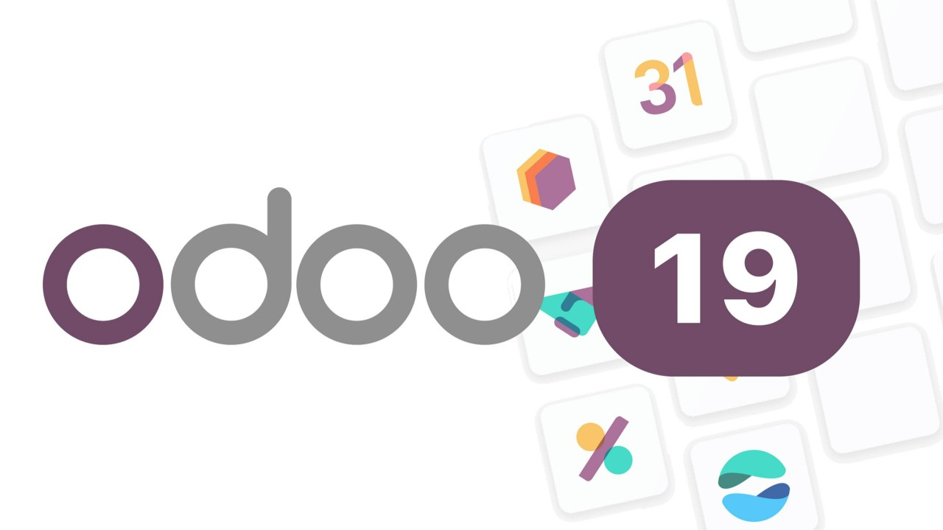
Versión y edición
Presentacion.html
DAM.css
Elegí Odoo Community v19, ya que la edición Community de Odoo tiene una licencia completamente gratuita que cumple con todas los requisitos para realizar esta tarea. Además, utilizar la versión 19 (la última disponible hasta la fecha) nos asegura contar con las más recientes herramientas de la plataforma en una interfaz completamente actualizada y pulida.
SGE 2ºDAM

Slide 3


Requisitos Hardware
Presentacion.html
DAM.css
CPU: 2 a 4 núcleos
RAM: 4 GB a 8 GB
Almacenamiento: 50 GB en SSD
Requisitos Software
SO: Debian 12 o Ubuntu 22.04 LTS (también es instalable en Docker para usar en Windows)
Lenguaje: Python 3.10
Base de datos: PostgreSQL 14
Dependencias: wkhtmltopdf y Node.js
SGE 2ºDAM

Slide 4
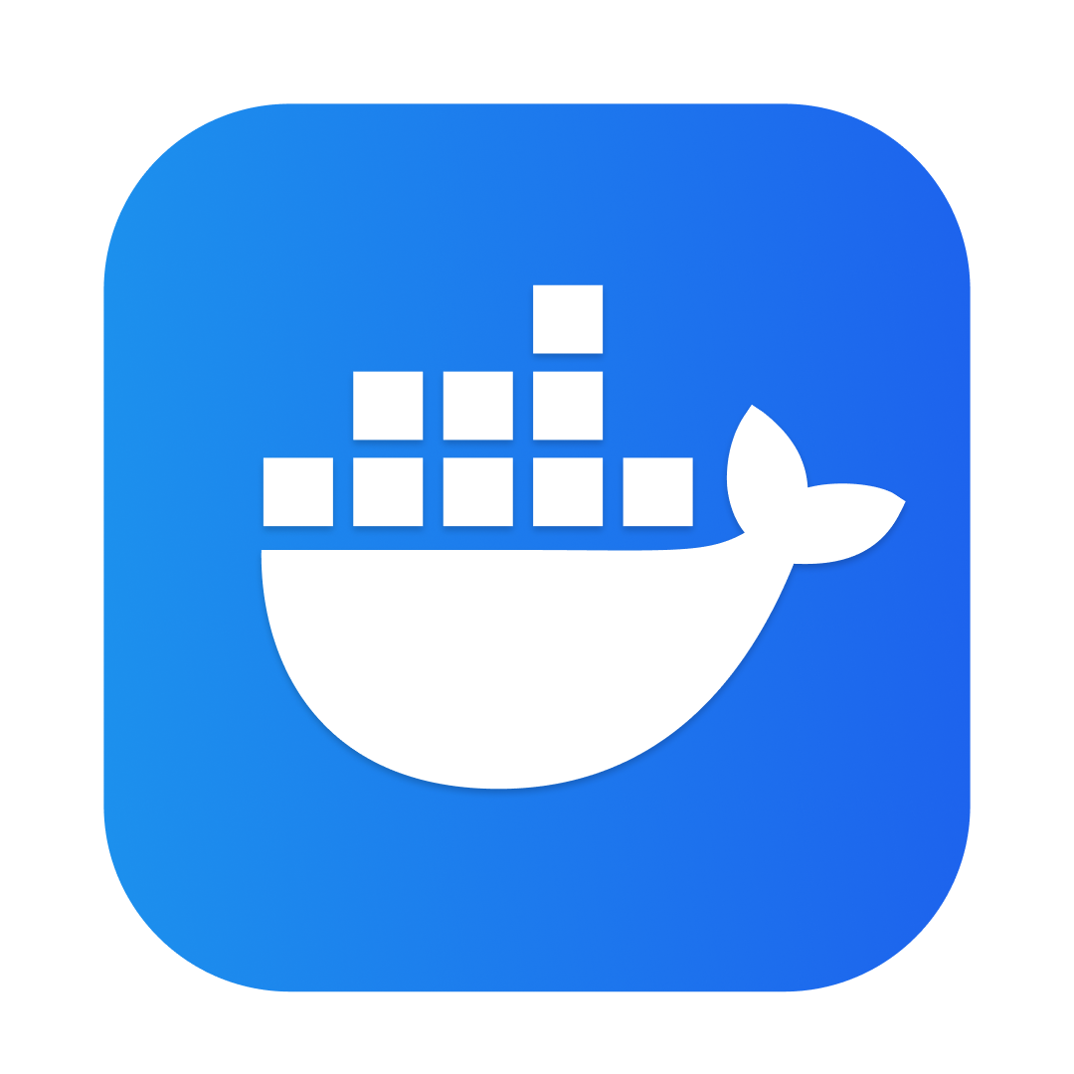



Pasos de instalación
Presentacion.html
DAM.css
Instalar docker
Descargar yaml
Descargar y ejecutar el instalador de Docker (en caso de que no este previamente instalado)
Descargar el archivo docker-compose.yaml que contiene la instalación de Odoo desde GitHub
Iniciar Odoo
Ejecutar en PowerShell
Acceder a docker y pulsar el boton start en el contenedor “docker-odoo”. Accede al puerto 8069 y crea una base de datos y una contraseña maestra
Ejecutar el comando “docker-compose up d” para montar la imagen de instalación de Odoo (el comando debe ejecutarse en el directorio en donde se encuentre el archivo yaml)
SGE 2ºDAM

